Slide 2
পরিচিতি
আবু নাছির মোঃ নুরুল্লা
প্রভাষক, তথ্য ও যোগাযোগ প্রযুক্তি
সোমপাড়া কলেজ
চাটখিল, নোয়াখালী।
মোবাইলঃ 01818606446
ই-মেইলঃ amdnurulla@gmail.com

Slide 3
পাঠ পরিচিতি
শ্রেণি : একাদশ ও দ্বাদশ
বিষয় : তথ্য ও যোগাযোগ প্রযুক্তি
পাঠ শিরোনাম : ১ম অধ্যায় ক্রায়োসার্জারি
সময় : ৫০ মিনিট

Slide 4
চল প্রথমে একটি ভিডিও দেখি-
https://www.youtube.com/watch?v=K7DkK8myhj4
ভিডিওটিতে কি দেখলে?

Slide 5
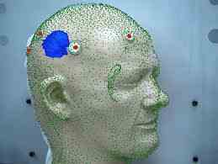
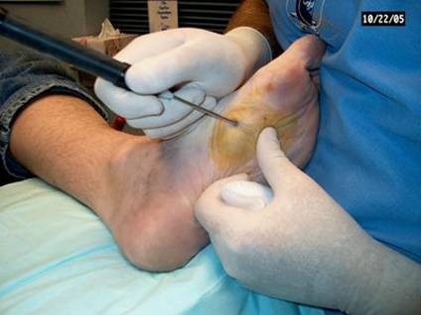
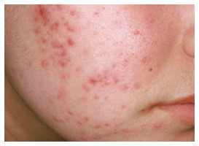
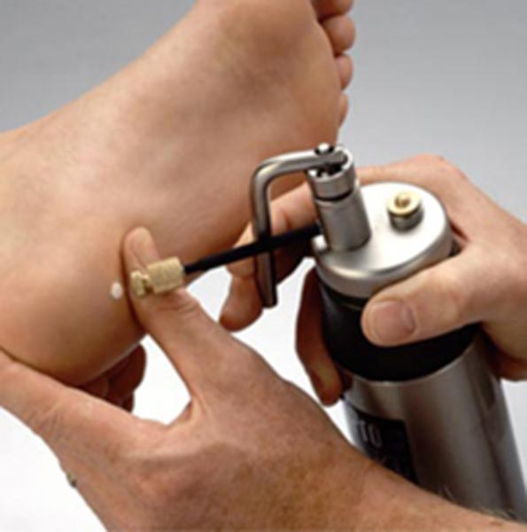
ছবিগুলো লক্ষ্য করি-
টিউমার
ছবিতে কি দেখলাম?

Slide 6
আমাদের আজকের পাঠ-
ক্রায়োসার্জারি

Slide 7
শিখনফল
এই পাঠ শেষে শিক্ষার্থীরা...
১। ক্রায়োসার্জারি কি তা বলতে পারবে।
২। ইহা ব্যবহারের ক্ষেত্রসমুহ বলতে পারবে।
৩। ক্রায়োসার্জারি চিকিৎসা ক্ষেত্রে কিভাবে বাড়তি সুবিধা এনে দিয়েছে?-
ব্যাখা করতে পারবে।
৪। ইহা কেন ক্যান্সার ও নিওরো রোগীদের কাছে ক্রায়োসার্জারি বেশ জনপ্রিয়
তা বিশ্লেষণ করতে পারবে।

Slide 8
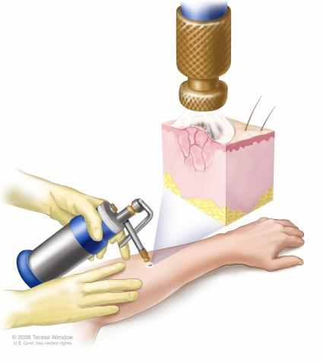
ক্রায়োসার্জারি (Cryosurgery)

Slide 9
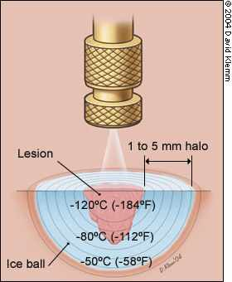
ক্রায়োসার্জারি (Cryosurgery)
ক্রায়োসার্জারি হল এমন একটি চিকিৎসা পদ্ধতি যার মাধ্যমে
অতি ঠান্ডায় শরিরের অস্বাভাবিক
ও অসুস্থ্য বা রোগাক্রান্ত টিস্যু ধ্বংস করা যায়।

Slide 10
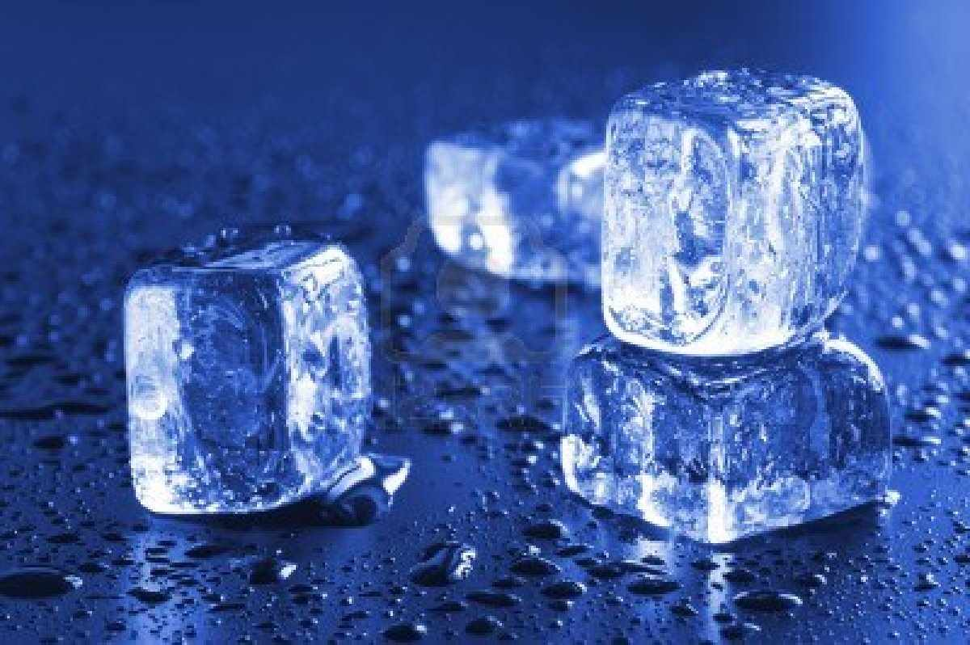
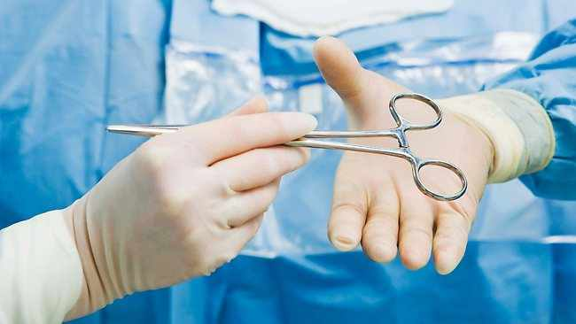
গ্রিক শব্দ ‘Cryo’ অর্থ-
খুব শীতল
এবং ‘Surgery’ অর্থ-
হাতে করা কাজ।

Slide 11
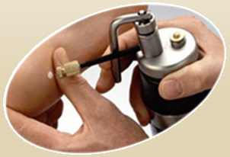
ক্রায়োসার্জারিকে অনেক সময় ক্রায়োথেরাপি বলা হয়।
যে তাপমাত্রায় সাধারণত-
বরফ জমাট বাঁধে
তার চাইতেও নিম্ন তাপমাত্রার ধ্বংসাত্নক শক্তির
সুবিধাকে গ্রহণ করে-
দেহকোষে ক্রায়োসার্জারি কাজ করে।

Slide 12
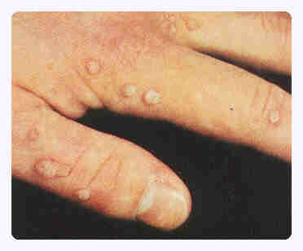
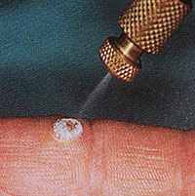
ক্রায়োথেরাপি পদ্ধতি বিশেষভাবে কার্যকর-
নিউরোসার্জারি এবং টিউমার বা ক্যান্সার রোগের চিকিৎসায়।
এই পদ্ধতিতে টিউমারের ভেতরের ক্যান্সার টিস্যুতে তাপমাত্রা মাইনাসে নামিয়ে আনতে প্রয়োগ করা হয়-
ইমেজিং যন্ত্রের সাহায্যে আর্গন ও হিলিয়াম গ্যাস।
এতে করে টিস্যুগুলো দ্রুত বরফের মতো জমে যায়।

Slide 13
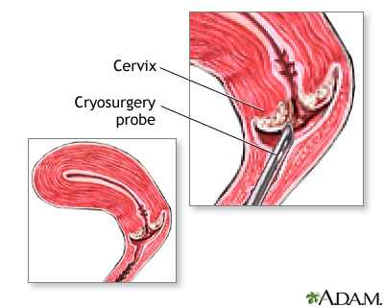
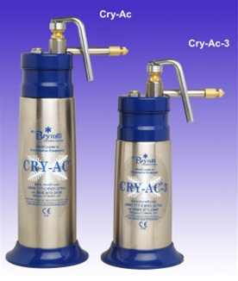
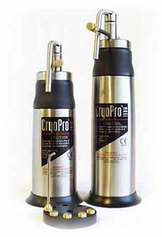
ত্বকের অসুস্থ কোষকে অতি শীতল তাপমাত্রায় ধ্বংশের মাধ্যমে ক্রায়োসাজারি কাজ করে।
কারণ অতি নিম্ন তাপমাত্রায় বরফ স্ফটিক ত্বকের অসুস্থ কোষকে ধ্বংশ করে রক্ত সঞ্চালন ঠিক করে।

Slide 14
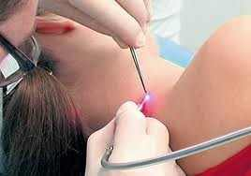
নিউইয়র্কের চিকিৎসক ‘ক্যাম্পবেল হোয়াইট’ ১৯৮৯ সালে সর্বপ্রথম শীতল তাপমাত্রা দ্বারা-
বিভিন্ন ধরণের ত্বকের চিকিৎসার জন্য তরল গ্যাস ব্যবহার করেন।

Slide 15
ক্রায়োসার্জারিতে ব্যবহৃত গ্যাস সমুহ
এই পদ্ধতিতে ব্যবহৃত গ্যাস সমূহ হলো-
তরল নাইট্রোজেন
হিলিয়াম গ্যাস
আর্গন গ্যাস
ডাই মিথাইল ইথার প্রোপ্রেন
সলিড কার্বন ডাই অক্সাইড

Slide 16
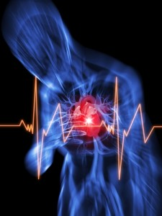
যে সব রোগের চিকিৎসা করা হয়
বেশকিছু অভ্যন্তরীণ শারীরিক ব্যাধি যেমন-
লিভার ক্যান্সার
প্রোস্টেট ক্যান্সার
লাং ক্যান্সার
ওরাল ক্যান্সার
সার্ভিক্যাল ব্যাধিসমূহের চিকিৎসায়
ক্রায়োসার্জারি পদ্ধতি ব্যবহার করা হয়।

Slide 17
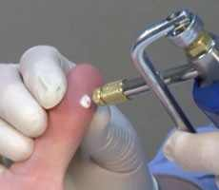
ক্রায়োসার্জারির সুবিধা
১. আক্রান্ত টিস্যুতে শীতক যন্ত্রটি এমনভাবে লাগানো হয় যাতে-
টিস্যুর সবধরণের ক্রিয়া কলাপকে সাময়িকভাবে অকার্যকর করে রাখা যায়
এবং চিকিৎসা শেষে টিস্যুকে পূর্বের অবস্থায় ফিরিয়ে নেয়া যায় ।

Slide 18
২. এই পদ্ধতিতে তাপমাত্রা যখন নিচে নামানো হয় তখন
সংশ্লিষ্ট স্থান হতে রক্ত সরে যায়
এবং রক্তনালিগুলো সংকুচিত হয়।
ফলে রক্তপাত হয় না বললেই চলে
হলেও সম্ভাবনা খুব কম।

Slide 19
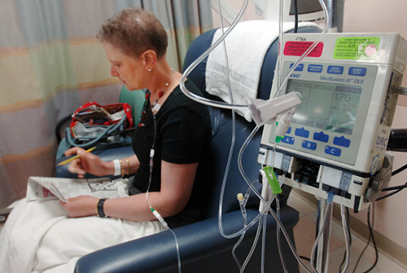
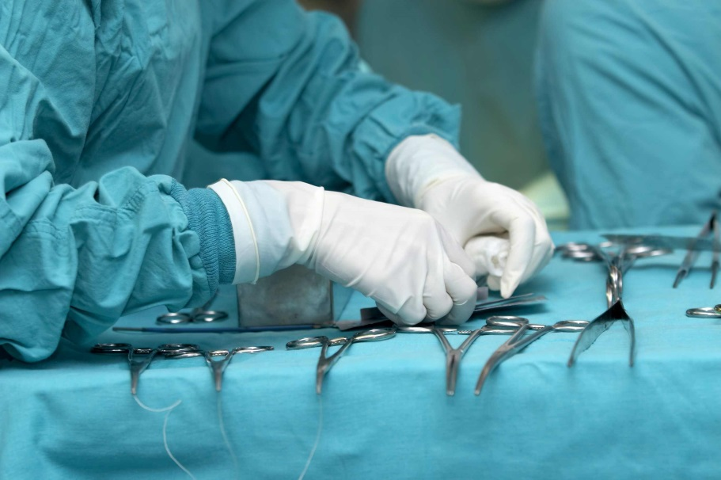
ক্যান্সার নিরাময়ে বহুল প্রচলিত চিকিৎসায় ব্যবহৃত
কেমোথেরাপি বা রেডিওথেরাপি
এবং বিভিন্ন অস্ত্রোপচারের মতো চিকিৎসায়
এই পদ্ধতির কোন পার্শ্ব প্রতিক্রিয়া নেই।

Slide 20
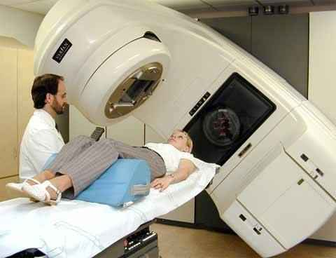
বর্তমানে এই পদ্ধতি ধীরে ধীরে কেমোথেরাপি, রেডিওথেরাপি এবং অস্ত্রোপচার চিকিৎসার জায়গা দখল করে নিচ্ছে।
ফলে ক্যান্সার ও নিউরো রোগীদের কাছে দিন দিন এই পদ্ধতির গ্রহনযোগ্যতা বৃদ্ধি পাচ্ছে।

Slide 21
একক কাজ
কোনটি ক্রায়োসার্জারির সাথে সম্পর্কিত?
ক. ফাজি লজিক
খ. বিশেষ ধরনের গ্লাভস
গ. নাইট্রোজেন
ঘ. নেভিগেশন

Slide 22
ক্রায়োসার্জারি ব্যবহারের ক্ষেত্রসমুহের কয়েকটি নাম বল।
ক্রায়োসার্জারি চিকিৎসা ক্ষেত্রে কিভাবে বাড়তি সুবিধা এনে দিয়েছে।

Slide 23
মূল্যায়ন
১. ক্রায়োসার্জারি কী?
২. ক্রায়োসার্জারিতে ব্যবহৃত পদার্থগুলোর নাম বল।
৩. ক্রায়োসার্জারির সুবিধা ব্যাখ্যা কর।
৪. ক্রায়োসার্জারির অসুবিধা বল।

Slide 24
বাড়ীর কাজ
ক্রায়োসার্জারি চিকিৎসা পদ্ধতি দ্বারা রোগীরা কিভাবে উপকৃত হচ্ছে তার উপর প্রতিবেদন লেখ।

Slide 25
ধন্যবাদ

